Slide 1
«Каждый ребенок имеет право!»
Выполнили: Салимьянова Гульшат Масхутовна

Slide 2
Конвенция о правах ребенка
В США в 1989 году Генеральной ассамблеей ООН была единогласно принята Конвенция о правах ребенка. Основная цель Конвенции — призвать общество и государство решать проблемы по защите детей, обеспечить им оптимальные условия жизни, дать образование и охранять здоровье.

Slide 3
Конвенция предусматривает равные и одинаковые права всех детей Земли. Вот ее основные положения:
Каждый ребёнок имеет неотъемлемое право на жизнь, на имя и гражданство, и государство обеспечивает в максимально возможной степени выживание и здоровое развитие ребёнка.

Slide 4
Ребенок имеет право на медицинскую помощь.

Slide 5
Дети имеют право свободно выражать своё мнение.

Slide 6
Родители несут основную ответственность за воспитание ребёнка.

Slide 7
Государства должны оказывать им помощь и развивать сеть детских учреждений.

Slide 8
Государства должны обеспечивать защиту детей от нанесения им физического или психического ущерба.

Slide 9
Ребёнок имеет право на образование.

Slide 10
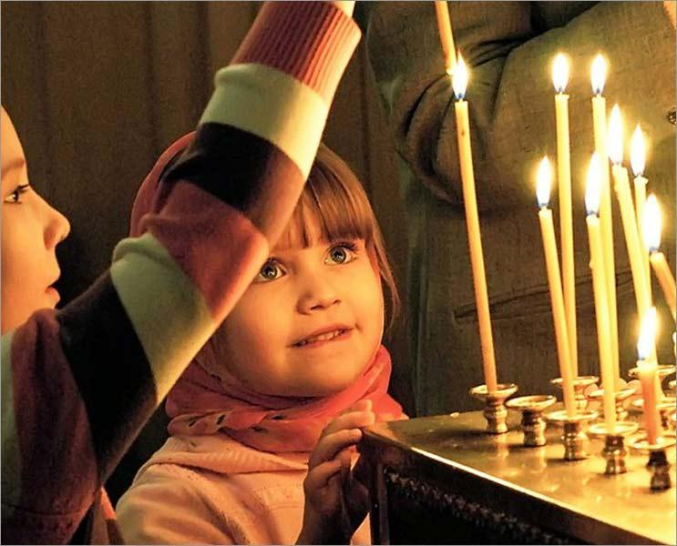
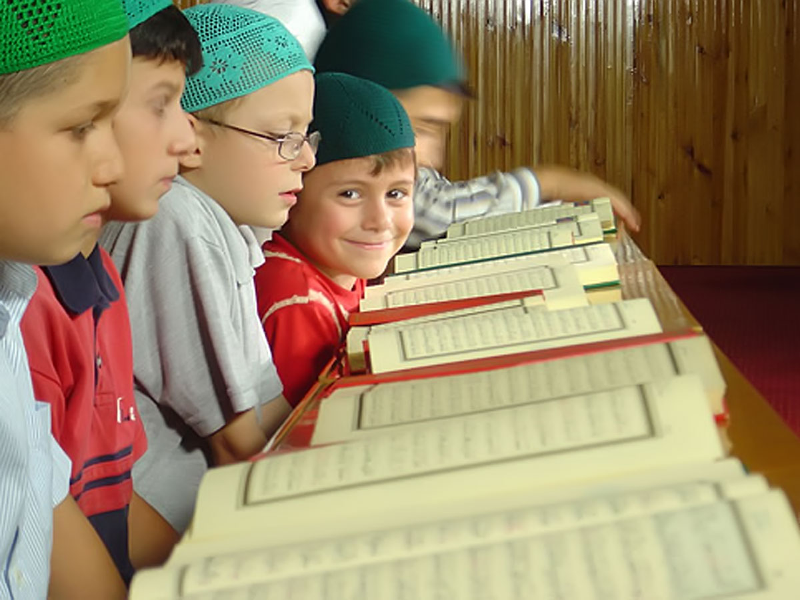
Государства уважают право ребёнка на свободу мысли, совести и религии.

Slide 11
Ни один ребёнок, не достигший 15-летнего возраста, не должен принимать участия в военных действиях.
Ни один ребёнок не может быть объектом произвольного или незаконного вмешательства в осуществление его права на личную жизнь, семейную жизнь, неприкосновенность жилища или тайну корреспонденции, или незаконного посягательства на его честь и репутацию.

Slide 12
Ребенок — это лицо, не достигшее возраста восемнадцати лет. 18 лет — во всем мире признано возрастом совершеннолетия, когда ребенок становится взрослым человеком, полностью несущим ответственность перед собой и государством.

Slide 13
Спасибо за внимание!

